Slide 1
Android四大组件 Activity
钱进
软件与数据工程研究中心
EMAIL： QIANJIN@SDU.EDU.CN

Slide 2
Android四大组件之Activity
Activity简介
Activity之间的跳转及数据传递
Activity的创建、注册
Activity中控件的添加方法
Activity的生命周期
Activity的启动模式

Slide 3
Activity简介
Activity是Andorid组件中最基本也是最为常见用的组件，其功能如下：
在Android应用中一个Activity通常就是一个单独的屏幕，用于显示可视化的用户界面，是用户与应用程序之间进行交互的接口，并接收与用户交互所产生的界面事件；
每个Activity都被实现为一个从Activity父类继承来的独立的类；
显示的用户接口由视图控件组成，并对事件做出响应
应用程序越复杂，需要的屏幕可能越多。

Slide 4
Activity简介
表面上看, Activity是Android应用程序的一个图形用户界面
对于开发者之言, Activity是一个程序的入口,是一个JAVA类
Activity
一个Android应用中可以只有一个Activity，也可以有多个Activity。

Slide 5
Activity的作用
用户与应用程序交互的接口；
作为放置控件的容器。

Slide 6
Activity类
android.app.Activity类的继承结构如下：
java.lang.Object
↳android.content.Context
↳android.content.ContextWrapper
↳android.view.ContextThemeWrapper
↳android.app.Activity

Slide 7
Activity类中的部分方法
在android.app.Activity类中，Android定义了一系列方法，在应用程序中通过对这些方法的复写来完成对Activity的创建和使用。
public class OurActivity extends Activity {
protected void onCreate(Bundle savedInstanceState);
protected void onStart();
protected void onReStart();
protected void onResume();
protected void onPause();
protected void onStop();
protected void onDestroy();
}

Slide 8
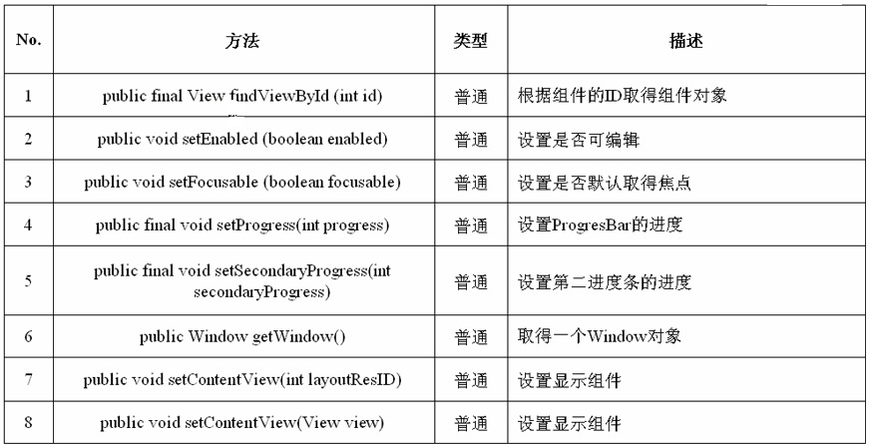
Activity类中的部分方法

Slide 9
Activity的子类
Activity
AccountAuthenticatorActivity
ActivityGroup
ListActivity
AliasActivity
ExpandableListActivity
TabActivity
LauncherActivity
PreferenceActivity

Slide 10
Android四大组件之Activity
Activity简介
Activity之间的跳转及数据传递
Activity的创建、注册
Activity中控件的添加方法
Activity的生命周期
Activity的启动模式

Slide 11
Activity的创建
新建一个Activity一般需要如下步骤：
创建一个Activity子类，复写onCreate()方法，Activity启动时会调用该方法
每一个Activity都需要在AndroidManifest.xml文件中注册
创建该Activity类的布局文件main.xml
在Activity中添加必要控件

Slide 12
Activity的创建
创建新的Activity需要继承Activity父类，有时也要继承Activity的子类。
实现类中的onCreate(Bundle status)方法，该方法将在Activity启动时回调，该方法调用Activity的setContentView(View view)方法来显示要展示的View。
public class MainActivity extends Activity {
protected void onCreate(Bundle savedInstanceState) {
super.onCreate(savedInstanceState);
setContentView(R.layout.main);
}
}

Slide 13
注册Activity
AndroidManifest.xml文件是一个全局配置文件，每增加一个Activity，都需要在AndroidManifest.xml进行配置。
为<application>元素添加相应的<activity> 子元素
在<activity>标签中有一个必选的属性android:name：Activity类名
android:lable指定应用程序列表中程序图标下方的文字，如Activity未指定该 属性，系统会使用 <application> 标签的android:lable属性值来代替。
android:icon属性值指定Activity对应得图标，如果未指定，则系统会使用 <application> 标签的android:icon 属性值来代替。

Slide 14
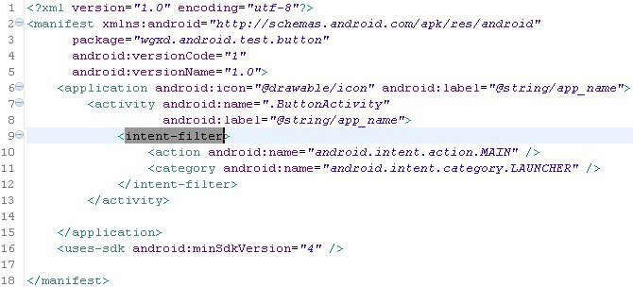
注册Activity
在<activity>标签中还需要一个<intent-filter>子标签来配置Activity的特性
注：应用启动时含inter-filter的Activity首先被激活
<action>标签的android:name属性用于指定Activity所接收的动作，android.intent.action.MAIN决定应用程序最先启动的Activity，是程序的入口。
<category> 标签的android:name属性用于指定Activity的种类，android.intent.category.LAUNCHER决定应用程序是否显示在程序列表里。

Slide 15
注册Activity
<activity android:icon="drawable resource" android:label="string resource" android:launchMode=["multiple" | "singleTop" | "singleTask" | "singleInstance"] android:name="string" android:screenOrientation=["unspecified" | "user" | "behind" | "landscape" | "portrait" | "sensor" | "nosensor"] android:theme="resource or theme" android:windowSoftInputMode=["stateUnspecified", "stateUnchanged", "stateHidden", "stateAlwaysHidden", "stateVisible", "stateAlwaysVisible", "adjustUnspecified", "adjustResize", "adjustPan"] > </activity>

Slide 16
注册Activity
android:name：创建的Activity的包名+类名，这个属性是必须的
android:screenOrientation：activity显示的模式：
默认为unspecified：由系统自动判断显示方向
landscape横屏模式，宽度比高度大
portrait竖屏模式, 高度比宽度大
user模式，用户当前首选的方向
behind模式：和该Activity下面的那个Activity的方向一致(在Activity堆栈中的)
sensor模式：有物理的感应器来决定。如果用户旋转设备这屏幕会横竖屏切换
nosensor模式：忽略物理感应器，这样就不会随着用户旋转设备而更改了

Slide 17
创建布局文件
为新的Activity写一个布局文件second.xml
<?xml version="1.0" encoding="utf-8"?> <LinearLayout → 线型布局管理器 xmlns:android="http://schemas.android.com/apk/res/android" android:orientation="vertical" → 所有组件垂直摆放 android:layout_width="fill_parent" → 布局管理器宽度为屏幕宽度 android:layout_height="fill_parent"> → 布局管理器高度为屏幕高度 <TextView → 定义文本显示组件 android:layout_width="fill_parent" → 组件宽度为屏幕宽度 android:layout_height="wrap_content" → 组件高度为文字高度 android:text="@string/hello" /> → 默认显示文字 <TextView → 定义文本显示组件 android:id="@+id/mytext" → 组件ID，程序中使用 android:layout_width="fill_parent" → 组件宽度为屏幕宽度 android:layout_height="wrap_content" /> → 组件高度为文字高度 <Button → 定义按钮组件 android:id="@+id/mybut" → 组件ID，程序中使用 android:layout_width="fill_parent" → 组件宽度为屏幕宽度 android:layout_height="wrap_content" /> → 组件高度为文字高度 </LinearLayout>

Slide 18
编辑strings.xml文件
可以将所有要显示的文字信息直接在values\strings.xml文件中进行配置。
编辑values\strings.xml文件，加入两条新的内容
<?xml version="1.0" encoding="utf-8"?> <resources> <string name="hello">Hello World, Hello!</string> <string name="app_name">myfirst</string> <string name=“info”>山东大学</string> <string name="msg">按我！</string> </resources>

Slide 19
编辑strings.xml文件
将strings.xml文件中的内容设置到文本控件
<?xml version="1.0" encoding="utf-8"?> <LinearLayout xmlns:android="http://schemas.android.com/apk/res/android" android:orientation="vertical" →所有组件垂直摆放 android:layout_width="fill_parent" →布局管理器的宽度为屏幕宽度 android:layout_height="fill_parent"> →布局管理器的高度为屏幕高度 <TextView →定义文本显示组件 android:layout_width="fill_parent" →组件宽度为屏幕宽度 android:layout_height="wrap_content"→组件高度为文字高度 android:text="@string/hello" /> →从资源文件之中读取默认显示文字 <TextView →定义文本显示组件 android:id="@+id/mytext" →组件ID，程序中使用 android:layout_width="fill_parent" →组件宽度为屏幕宽度 android:layout_height="wrap_content"→组件高度为文字高度 android:text="@string/info" /> →从资源文件之中读取默认显示文字 <Button →定义按钮组件 android:id="@+id/mybut" →组件ID，程序中使用 android:layout_width="fill_parent" →组件宽度为屏幕宽度 android:layout_height="wrap_content"→组件高度为文字高度 android:text="@string/msg" /> →从资源文件之中读取默认显示文字 </LinearLayout>

Slide 20
编写Activity程序
通过Activity程序显示文本控件
示例： public class Hello extends Activity { public void onCreate(Bundle savedInstanceState) { super.onCreate(savedInstanceState); //调用父类的onCreate()方法 super.setContentView(R.layout.main); //调用布局文件 // 取得在AndroidManifest.xml配置的组件 TextView text = (TextView)super.findViewById(R.id.mytext); // 设置此文本框的显示文字信息 text.setText(“山东大学计算机科学与技术学院"); // 取得在AndroidManifest.xml配置的组件 Button but = (Button) super.findViewById(R.id.mybut) ; // 设置按钮上的显示文字信息 but.setText("按我，不过没用！") ; } }

Slide 21
编写Activity程序
通过Activity程序显示文本控件的另一种方法
public class Hello extends Activity { public void onCreate(Bundle savedInstanceState) { super.onCreate(savedInstanceState); // 调用父类的onCreate()方法 LinearLayout layout = new LinearLayout(this) ;// 定义布局管理器 layout.setOrientation(LinearLayout.VERTICAL) ;// 垂直摆放所有组件 TextView text = new TextView(this) ; // 创建文本显示组件 // 从资源文件之中设置显示文字 text.setText(super.getString(R.string.info)) ; Button but = new Button(this) ; // 创建按钮 but.setText(super.getString(R.string.msg)) ;// 设置显示文字 layout.addView(text) ; // 增加组件 layout.addView(but) ; // 增加组件 super.setContentView(layout); // 设置默认布局管理器 } }

Slide 22
Android四大组件之Activity
Activity简介
Activity之间的跳转及数据传递
Activity的创建、注册
Activity中控件的添加方法
Activity的生命周期
Activity的启动模式

Slide 23
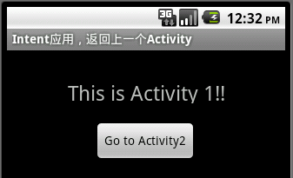
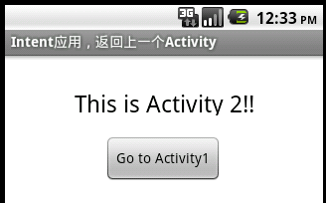
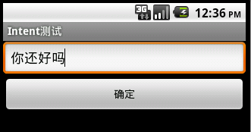
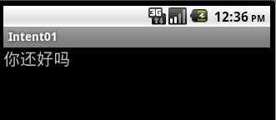
多个Activity

Slide 24
多个Activity之间的关系
Activity01
Activity02
startActivity(Intent intent)
startActivityForResult(Intent intent,int requestCode)
Notes:
在android开发中，经常会从一个页面调转到另一个页面，在android中从一个activity启动另一个activity可以使用startActivity方法或者startActivityForResult方法(能返回值)。这里的两个方法要传递参数时需要使用到对象Intent，intent是信使，完成组件之间的通信功能。

Slide 25
Intent简介
Intent是一个动作的完整描述，包含了动作的产生组件、接收组件和传递的数据信息。
Intent可称为一个在不同组件之间传递的消息，这个消息在到达接收组件后，接收组件会执行相关的动作；
允许应用程序与其它的应用程序间传递Intent来执行动作和产生事件。
Notes:
Intent是一种运行时绑定（runtime binding)机制，它能在程序运行的过程中连接两个不同的组件。通过Intent，你的程序可以向Android表达某种请求或者意愿，Android会根据意愿的内容选择适当的组件来响应。比如，有一个Activity希望打开网页浏览器查看某一网页的内容，那么这个Activity只需要发出WEB_SEARCH_ACTION请求给Android，Android 会根据Intent的内容，查询各组件注册时的声明的IntentFilter，找到网页浏览器Activity来浏览网页。

Slide 26
Intent简介
Activity之间消息的传递；
Intent是Activity、Service、Broadcast Receiver之间的桥梁，为Activity、Service和BroadcastReceiver等组件提供交互能力
activity
service
Intent
Broadcast receiver

Slide 27
Intent简介
Intent的用途
绑定应用程序组件，并在应用程序之间进行通信；
一般用于启动Activity，启动服务，发送广播等，承担了Android应用程序三个核心组件相互间的通信功能。

Slide 28
Intent简介
一个Intent对象是一个信息包，包含了要接收此Intent的组件需要的信息（例如需要的动作和动作需要的信息），Android 系统需要的信息。
一个Intent对象包含一组信息：
Component name：要处理这个Intent对象的组件名
Action：Intent要完成的动作
Data：执行动作的URI和MIME类型，不同的动作有不同的数据规格。
Category：类别，为执行动作的附加信息，提供了额外的信息，有关于能够处理这个Intent对象的组件种类。
Extras：附加信息
Flags：很多是用来指定Android系统如何启动activity，还有启动了activity后如何对待它。

Slide 29
Intent简介
如果我们在启动一个 Activity 时使用这样的 Intent 对象：
Intent intent =new Intent();
intent.setAction("com.ultrawise.myaction");
那么所有的 Action 列表中包含了“com.ultrawise.myaction”的 Activity 都将会匹配成功。

Slide 30
启动Activity
显式启动：必须在Intent中指明启动的Activity所在的类；
隐式启动：Android系统根据隐式意图中设置的动作(Action)、类别(category)、数据(Uri和数据类型)决定启动哪一个组件。也就是说在隐式启动时，Intent中只包含需要执行的动作和所包含的数据，而无需指明具体启动哪一个Activity，选择权有Android系统和最终用户来决定。

Slide 31
使用Intent显式启动Activity
创建一个Intent对象
指定当前的应用程序上下文以及要启动的Activity
把创建好的这个Intent作为参数传递给startActivity()方法

Slide 32
显式启动Activit
方法一：采用Intent有参构造函数
Intent(Context packageContext, Class<?> cls)
第1个参数是应用程序上下文；
第2个参数是接收Intent的目标组件，直接指明了需要启动的Activity
Intent intent = new Intent(MainActivity.this, SecondActivity.class);
startActivity(intent);

Slide 33
显式启动Activity
方法二：采用Intent无参构造函数构造一个空Intent对象。
然后采用该对象的setClass()方法
setClass(Context packageContext, Class<?> cls)
Intent intent=new Intent(); intent.setClass(MainActivity.this,SecondActivity.class);

Slide 34
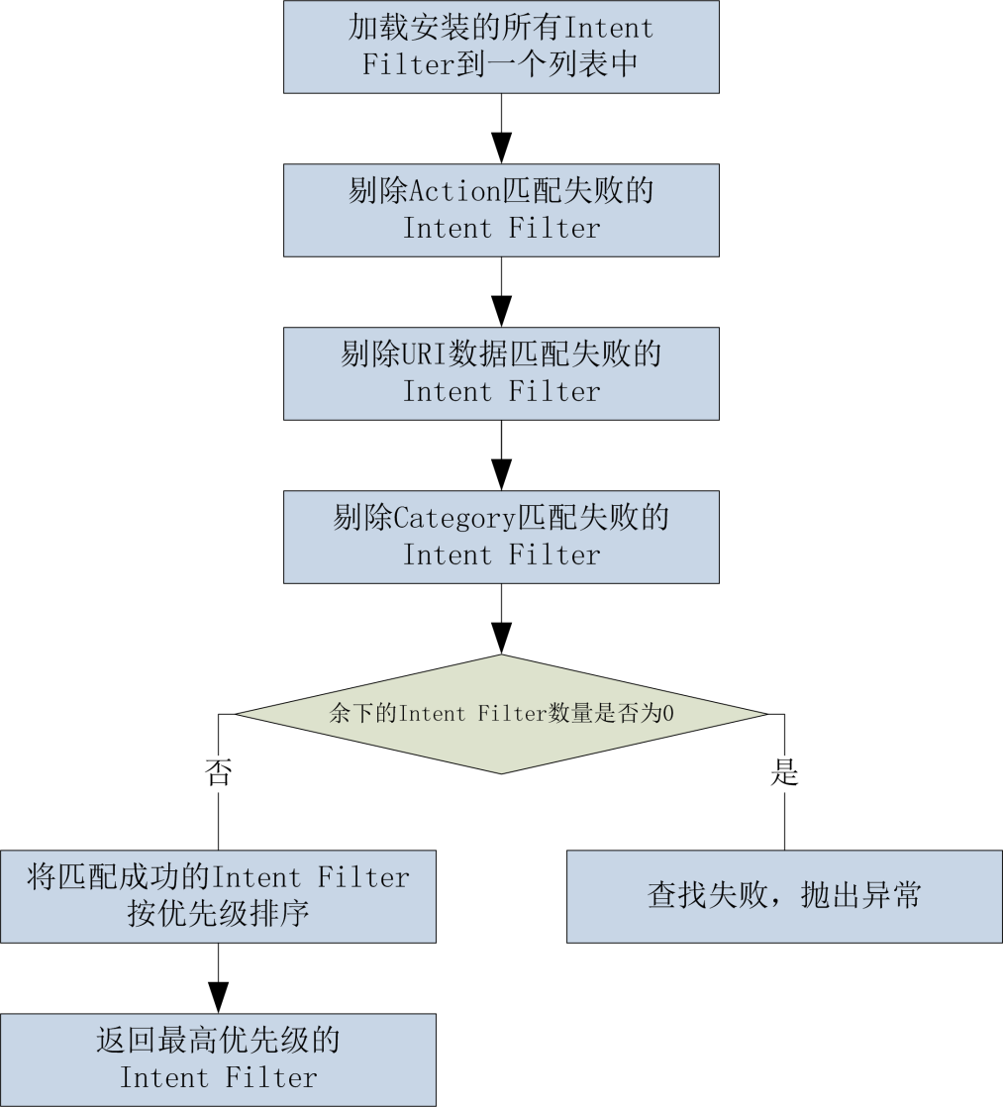
使用Intent隐式启动Activity
优点：不需要指明需要启动哪一个Activity，而由Android系统来决定，有利于使用第三方组件。
隐式启动Activity时，Android系统在应用程序运行时解析Intent，并根据一定的规则对Intent和Activity进行匹配，使Intent上的动作、数据与Activity完全吻合。

Slide 35
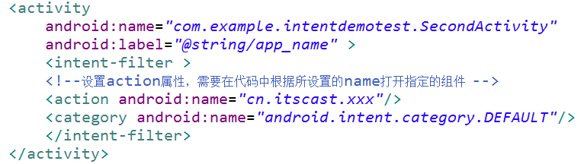

隐式启动Activity
在AndroidManifest.xml文件里
action 标签指明了当前Activity可以响应的动作为“ cn.itscast.xxx”，而category标签则包含了一些类别信息，只有当<action>、<category>中的内容同时匹配时，Activity才会被启动。
隐式启动的代码如下：Activity中

Slide 36
隐式启动Activity
在缺省情况下，Android系统会调用内置的Web浏览器
Intent的语法如下
Intent构造函数的第1个参数是Intent需要执行的动作
第2个参数是URI，表示需要传递的数据
Intent intent = new Intent(Intent.ACTION_VIEW, Uri.parse(urlString));

Slide 37
隐式启动Activity
Intent intent = new Intent(Intent.ACTION_VIEW, Uri.parse("http://www.google.com")); startActivity(intent);
Intent的动作是Intent.ACTION_VIEW，根据URI的数据类型来匹配动作
数据部分的URI是Web地址，使用Uri.parse(urlString)方法，可以简单的把一个字符串解释成Uri对象.对以Uri方式传送的数据，根据Uri协议部分以最佳方式启动相应的Activity进行处理。对于http:address将打开浏览器查看；对于tel:address将打开拨号呼叫指定的电话号码

Slide 38
隐式启动Activity
Android系统支持的常见动作字符串常量表
动作 | 说明
ACTION_ANSWER | 打开接听电话的Activity，默认为Android内置的拨号盘界面
ACTION_CALL | 打开拨号盘界面并拨打电话，使用Uri中的数字部分作为电话号码
ACTION_DELETE | 打开一个Activity，对所提供的数据进行删除操作
ACTION_DIAL | 打开内置拨号盘界面，显示Uri中提供的电话号码
ACTION_EDIT | 打开一个Activity，对所提供的数据进行编辑操作
ACTION_INSERT | 打开一个Activity，在提供数据的当前位置插入新项
ACTION_PICK | 启动一个子Activity，从提供的数据列表中选取一项
ACTION_SEARCH | 启动一个Activity，执行搜索动作
ACTION_SENDTO | 启动一个Activity，向数据提供的联系人发送信息
ACTION_SEND | 启动一个可以发送数据的Activity
ACTION_VIEW | 最常用的动作，对以Uri方式传送的数据，根据Uri协议部分以最佳方式启动相应的Activity进行处理。对于http:address将打开浏览器查看；对于tel:address将打开拨号呼叫指定的电话号码
ACTION_WEB_SEARCH | 打开一个Activity，对提供的数据进行Web搜索

Slide 39
隐式启动Activity
public class WebViewIntentDemo extends Activity { public void onCreate(Bundle savedInstanceState) { super.onCreate(savedInstanceState); setContentView(R.layout.main); final EditText editText = (EditText)findViewById(R.id.edit_url); final Button button = (Button)findViewById(R.id.btn); button.setOnClickListener(new OnClickListener(){ public void onClick(View view){ String urlString = editText.getText().toString(); Intent intent = new Intent(Intent.ACTION_VIEW, Uri.parse(urlString)); startActivity(intent); } }); } }

Slide 40
Android四大组件之Activity
Activity简介
Activity之间的跳转及数据传递
Activity的创建、注册
Activity中控件的添加方法
Activity的生命周期
Activity的启动模式

Slide 41
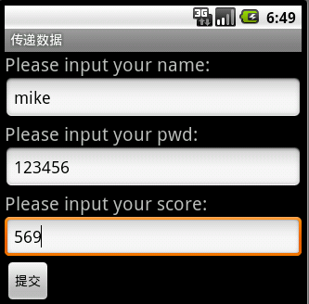
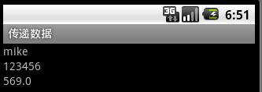
使用Intent在Activity之间传递数据
当一个Activity启动另一个Activity时，常常会有一些数据要传递过去，在Android中，需要传递的数据放在对象Intent中。

Slide 42
使用Intent在Activity之间传递数据
Intent提供了多个重载的putExtras方法来携带额外的数据。
putExtras(Bundle data)：向Intent中放入需要携带的数据
putExtra(String name, int value)：向Intent中放入键值对
putExtra(String name, char value)
putExtra(String name, int[] value)
。。。。。。。。

Slide 43
使用Intent在Activity之间传递数据
btn.setOnClickListener(new OnClickListener(){
public void onClick(View v) {
String name=edit1.getText().toString();
System.out.println(edit2.getText().toString());
int pwd=Integer.valueOf(edit2.getText().toString());
Intent intent=new Intent();
intent.setClass(MainActivity.this, OtherActivity.class);
intent.putExtra("name", name);
intent.putExtra("pwd", pwd);
startActivity(intent);
}
});
protected void onCreate(Bundle savedInstanceState) {
super.onCreate(savedInstanceState);
setContentView(R.layout.b1);
TextView txt1=(TextView)findViewById(R.id.txt1);
TextView txt2=(TextView)findViewById(R.id.txt2);
Intent intent=getIntent();
String name=intent.getStringExtra("name");
int pwd=intent.getIntExtra("pwd", 0);
System.out.println(pwd);
txt1.setText(name);
txt2.setText(""+pwd);
}

Slide 44
使用Intent在Activity之间传递数据
使用Bundle实现数据传递。Bundle是数据携带包，提供了多个方法存入数据。
putXxx(String key,Xxx data)：向Bundle中放入各种类型数据。
putSerializable(String key,Serializable data):向Bundle中放入一个可序列化的对象。
为了取出Bundle数据携带包里的数据，Bundle提供如下方法。
getXxx(String key):从Bundle取出Int、Long等各数据类型数据。
getSerializable(String key,Serializable data):从Bundle取出一个可序列化的对象。

Slide 45
使用Intent在Activity之间传递数据
btn.setOnClickListener(new OnClickListener(){
public void onClick(View v) {
String name=edit1.getText().toString();
int pwd=Integer.valueOf(edit2.getText().toString());
float score=Float.valueOf(edit3.getText().toString());
Bundle bundle=new Bundle();
bundle.putString("name", name);
bundle.putInt("pwd", pwd);
bundle.putFloat("score", score);
Intent intent=new Intent();
intent.setClass(MainActivity.this, OtherActivity.class);
intent.putExtras(bundle);
startActivity(intent);
}
});
Intent intent=getIntent();
Bundle bundle=intent.getExtras();
String name=bundle.getString("name");
int pwd=bundle.getInt("pwd");
float score=bundle.getFloat("score");
txt1.setText(name);
txt2.setText(""+pwd);
txt3.setText(""+score);

Slide 46
回传数据
Step1:第1个Activity中使用startActivityForResult()方法实现回传数据。
startActivityForResult(Intent intent,int requestCode)
第一个参数是Intent，第二个参数是请求码，用于判断数据的来源
Intent intent=new Intent(MainActivity.this,Activity02.class);
startActivityForResult(intent,1);

Slide 47
回传数据
Step2:第2个Activity中添加数据返回代码。需要使用setResult()方法。
setResult(int resultCode,Intent data)
resultCode:结果码，一般使用0或1；
Intent：带有数据的Intent
Intent intent=new Intent();
intent.putExtra(“extra_data”,”Hello”);
setResult(1,intent);
finish();

Slide 48
回传数据
Step3:第1个Activity中使用onActivityResult()方法获取返回的数据。
protected void onActivityResult(int requestCode,int resultCode,Intent data)
requestCode:启动Activity时传递的请求码；
resultCode:表示在返回数据时传入结果码；
data:携带返回数据的Intent

Slide 49
回传数据
注意：
在一个Activity中可能会调用startActivityForResult()方法启动多个Activity，每一个Activity返回的数据都会回调到onActivityResult()这个方法中，所以需要通过检查requestCode的值来判断数据来源，确定数据是从正确的Activity返回，然后再通过resultCode的值来判断数据处理结果是否成功，最后从data中取出数据并打印。

Slide 50
Android四大组件之Activity
Activity简介
Activity之间的跳转及数据传递
Activity的创建、注册
Activity中控件的添加方法
Activity的生命周期
Activity的启动模式

Slide 51
Activity状态
运行状态Active
一个新 Activity 启动后，它在屏幕最前端显示，此时它处于可见并可和用户交互的激活状态。
Activity 被系统杀死回收或者没有被启动时处于Killed状态。
暂停状态Paused
销毁状态Destroyed
Activity
当 Activity 被另外一个 Activity 覆盖、失去焦点并不可见时处于Stopped状态。
停止状态Stopped
当 Activity 被另一个透明或者 Dialog 样式的 Activity 覆盖时的状态。原Activity仍然可见，但它已经失去了焦点不可与用户交互。

Slide 52
Activity生命周期
android.app.Activity类中生命周期方法
函数 | 是否 可终止 | 说明
onCreate() | 否 | Activity启动后第一个被调用的函数，常用来进行Activity的初始化，例如创建View、绑定数据或恢复信息等。
onStart() | 否 | 当Activity显示在屏幕上可见时，该函数被调用。
onResume() | 否 | 当Activity获得焦点，能够与用户交互，接受用户输入时，该函数被调用。此时的Activity位于Activity栈的栈顶。
onPause() | 是 | 当Activity失去焦点，进入暂停状态时，该函数被调用。一般用来保存持久的数据或释放占用的资源。
onStop() | 是 | 当Activity不可见进入后台时，该函数被调用。
onRestart() | 否 | 当Activity回到前台，再次可见时，调用该函数。
onDestroy() | 是 | 在Activity销毁时，该函数被调用。

Slide 53
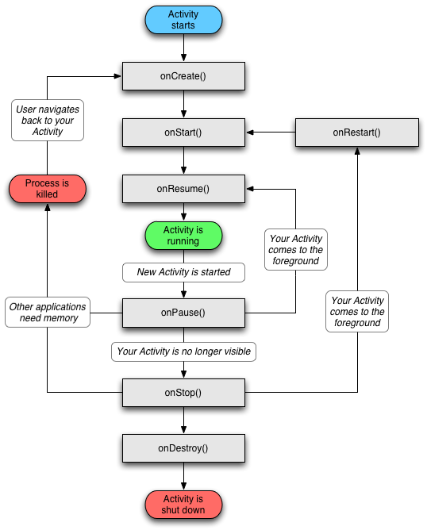

Slide 54
Android四大组件之Activity
Activity简介
Activity之间的跳转及数据传递
Activity的创建、注册
Activity中控件的添加方法
Activity的生命周期
Activity的启动模式

Slide 55
Activity的启动模式
在实际开发中，应根据特定的需求为每个Activity指定恰当的启动模式。
Activity的启动模式有四种：
standard
singleTop
singleTask
singleInstance
在AndroidManifest.xml中通过<activity>标签的android:launchMode属性可以设置启动模式。

Slide 56
Activity的启动模式
standard模式：Activity默认启动模式。每当新启动一个新的Activity，它就会进入任务栈，并处于栈顶的位置。对于使用standard模式的Activity，每次启动都会创建一个新的Activity实例。
第三个进栈
第三个出栈
第三个启动界面
第二个进栈
Activity03
第二个出栈
第二个启动界面
第一个进栈
Activity02
第一个出栈
第一个启动界面
Activity01

Slide 57
Activity的启动模式
singleTop模式：与standard类似，不同的是，当启动的Activity已经处于栈顶时，则直接使用它不创建新的实例。如果启动的Activity没有位于栈顶时，则创建一个新的实例位于栈顶。
当再次启动的界面不位于栈顶，则重新创建实例
当再次启动的界面位于栈顶，则复用
Activity03
Activity04
第三个进栈
第三个启动界面
第二个进栈
Activity03
第二个启动界面
第一个进栈
Activity02
第一个启动界面
Activity01

Slide 58
singleTask模式：让某个Activity在当前栈中只存在一个实例。每次启动该模式的Activity时，系统首先会检查栈中是否存在该活动的实例，如果发现已经存在则直接使用该实例，并将当前Activity之上的所有的Activity出栈，如果没有发现则创建一个新的实例。
启动Activity02，移除之前的实例，复用Activity02
第三个进栈
Activity02
移除Activity03
第三个启动界面
第二个进栈
Activity03
第二个启动界面
第一个进栈
Activity02
第一个启动界面
Activity01

Slide 59
Activity的启动模式
singleInstance模式：无论从哪个任务栈中启动该模式的Activity，只会创建一个Activity实例，并且会使用一个全新的任务栈来装载该Activity实例。
分为以下两种情况：
1、要启动的Activity不存在，系统会先创建一个新的任务栈，再创建该Activity实例，并把该Activity加入栈顶；
2、如果要启动的Activity已经存在，无论位于哪个应用程序或者哪个任务栈，系统都会把该Activity所在的任务栈转到前台，从而使该Activity显示出来。

